Slide 1


Aprendizaje y Experiencias Positivas en el Proyecto de Traducción de la Documentación de Python al Español
Por Adolfo Hristo David Roque Gámez

Slide 2
El proyecto python-docs-es es importante para la comunidad de python en español.

Slide 3
No saber ingles te limita en especial cuando recién inicias.

Slide 4

Ayuda a los hispanohablantes que no saben inglés.

Slide 5
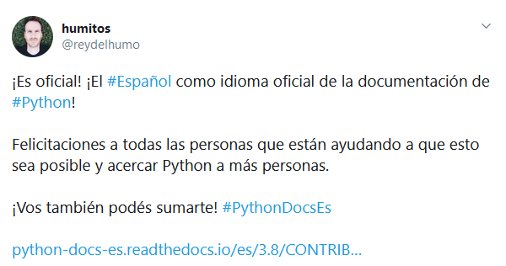

Slide 6
Pensé iba a ser un grupo serio, no tan activo, y severo.

Slide 7
Existen guías y ayudas
En texto:
https://python-docs-es.readthedocs.io/es/3.8/CONTRIBUTING.html
En vídeo:
https://www.youtube.com/watch?v=OgJQJXrWuu0&list=PLma583Z70SlztPF8SitlWJZx3SW1aAePk
https://www.youtube.com/watch?v=YmwSdVVF8BM

Slide 8
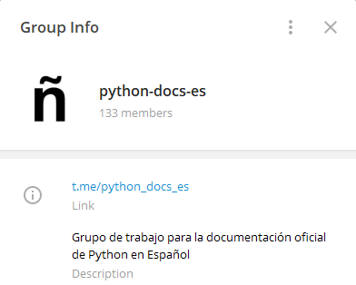

Slide 9
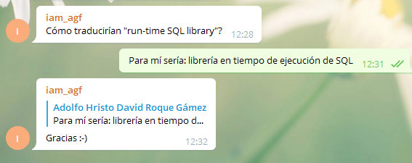
El grupo consulta problemas y traducciones

Slide 10
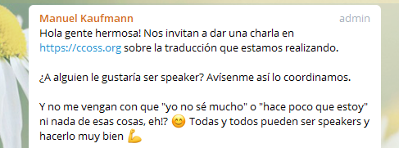
Se coordinan eventos para promocionarlo

Slide 11

Entienden que es una contribución

Slide 12
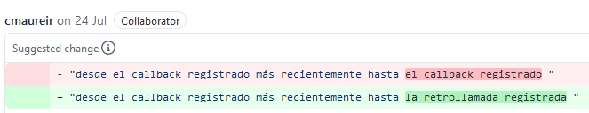
Hacen una revisión de tu trabajo y de dan una retroalimentación positiva

Slide 13
Aprendes mucho en el proceso de Traducción

Slide 14
El proyecto es muy accesible. Puede ser tu primera contribución

Slide 15
Pensé iba a ser un grupo serio, no tan activo, y severo.

Slide 16
Me encontré con un grupo sociable, activo, y comprensible.

Slide 17
Únanse
Github: https://github.com/python/python-docs-es

